Slide 1
Робочий стіл, панель завдань, меню

Slide 2
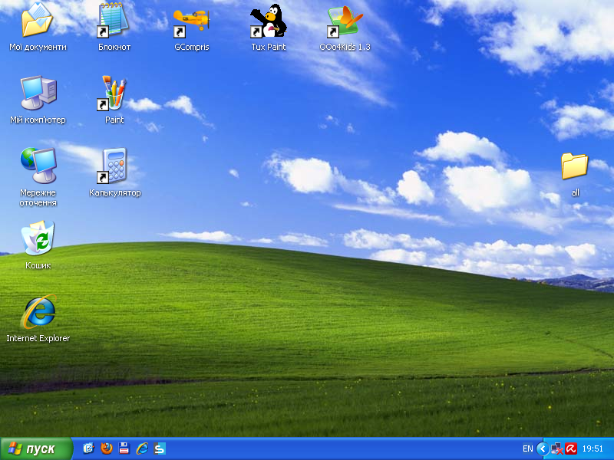
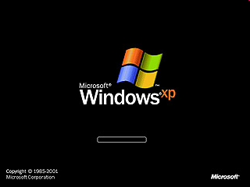
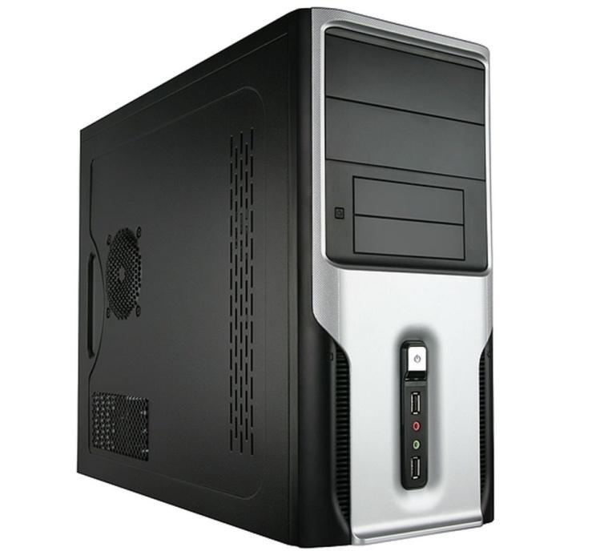


Підготовка комп’ютера до роботи. Робочий стіл
Значки
Кнопка Пуск
Панель завдань
Індикатор мови
Годинник

Slide 3
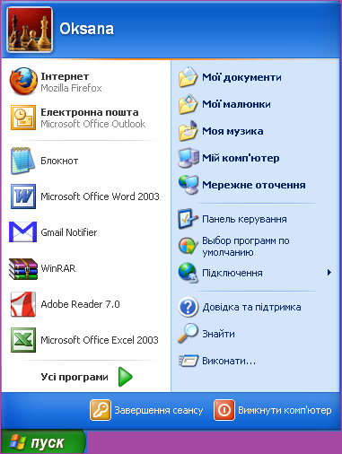
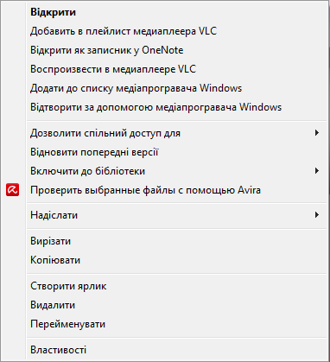
Меню, їх призначення
Головне меню Контекстне меню

Slide 4
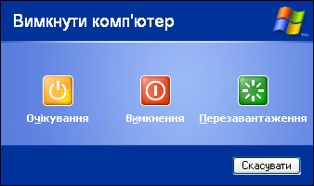
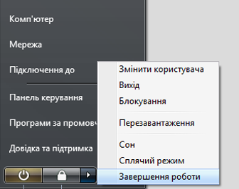
Завершення роботи з комп’ютером

Slide 5
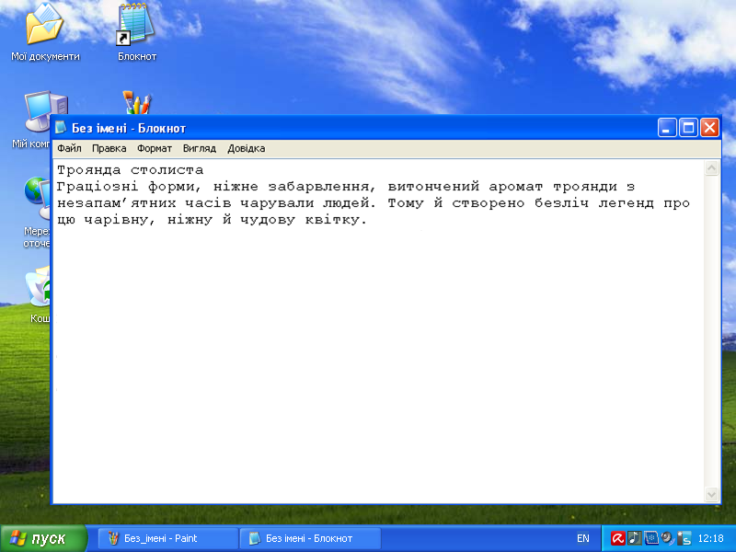
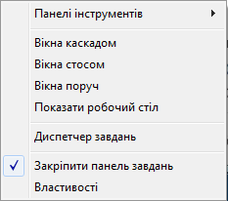
Панель завдань

Slide 6
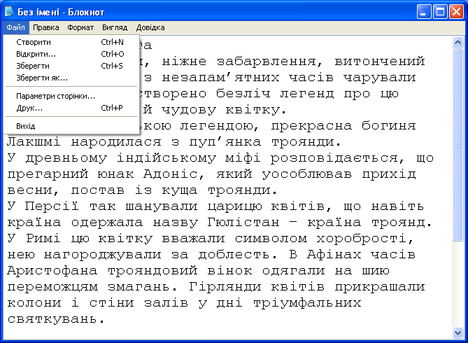
Вікно програми
Кнопка Згорнути
Кнопка Закрити
Рядок заголовка
Кнопка Розгорнути
Рядок меню
Команди меню Файл
Смуга прокручування
Робоча область

Slide 7

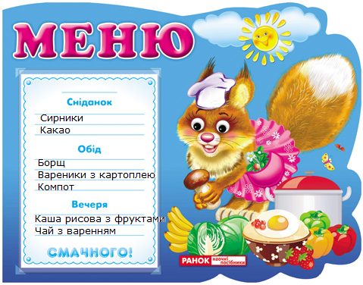
Рядок меню

Slide 8

Працюємо з комп'ютером
Увімкнення комп'ютера
Перегляд меню
Робота з контекстним меню
Операції над вікнами

Slide 9

Обговорюємо
Для чого під час роботи з комп’ютерними програмами використовують меню?
Які складові можна виділити в меню?
Де в побуті та навчанні ти використовуєш меню?
Яке меню викликають за допомогою клацання правою кнопкою на об’єкті?
Пригадай комп’ютерні ігри. Опиши меню, з якими ти зустрічався.
Навіщо потрібні “приховані” меню – контекстне та спливаюче?

Slide 10

Працюємо в парах
Що в переліку можна назвати “меню”?
  Зміст книги
  Розпорядок дня учня
  Перелік програм у меню Усі програми
  Список страв шкільної їдальні
  Зображення значків на Робочому столі комп'ютера
  Репертуар міського театру
  Послідовні зображення геометричних фігур у програмі для малювання
  Розклад уроків

Slide 11
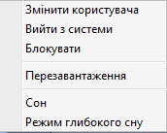
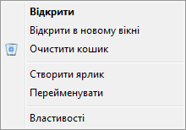
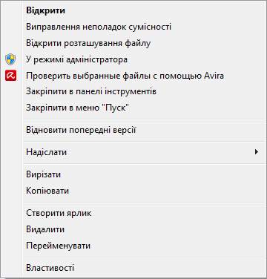
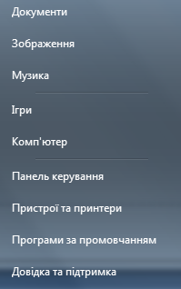
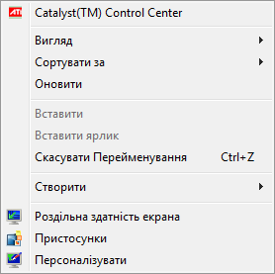
Працюємо в парах
Визначте, яким об’єктам належить меню

Slide 12

Працюємо в парах
Уявіть, що ваш підручник інформатики занесений до комп'ютера. Обговоріть та запропонуйте, як мало б виглядати головне меню програми – електронного підручника. Які пункти мали б обов'язково входити до контекстного меню цієї програми?

